Slide 1
张梅茜
Derwent Innovation使用分享
产品与解决方案专家
4/9/2019

Slide 2
德温特增值数据

Slide 3
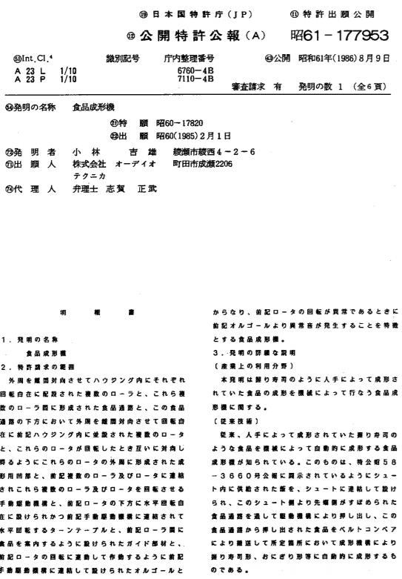
专利是什么？
以公开换保护

Slide 4
专利是什么？
公开
义务
保护
权利
Notes:
研发人员很多认为，专利就是技术方案，但是阅读起来比论文或者会议记录等技术文献要困难

Slide 5
为什么要申请专利？
为什么要阅读专利？
为什么要分析专利？
Notes:
如何评价专利工作的好坏？

Slide 6
为什么要检索专利？

Slide 7

我常会遇到这样的困扰，不知道您有没有？
很多时间花在解读晦涩难懂的专利用语上
花了很多时间是在做“无用功”，因为每一篇专利都得看半天才发现根本不是您想要的
受语言限制导致有些国家的专利无法阅读或参考

Slide 8

这跟DI有什么关系？

Slide 9

如果…
有专家帮您将专利的重要信息在标题中就先披露出来
原始标题被重新改写成新的标题，披露了专利的范围、用途和新颖性

Slide 10
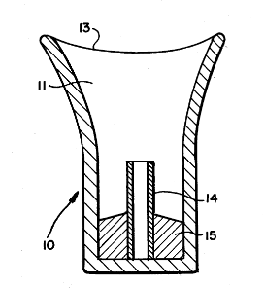
原始标题与DWPI标题的差异
原始专利标题
cup
猜猜看这是什么东西?

Slide 11
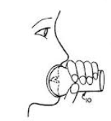
DWPI标题是专家读完整篇专利后将重点信息提取出来重新改写成比原始标题更清楚的内容
原始专利标题
Cup
更明确的技术特征描述
DWPI标题
Sound muffling cup for enraged shouters comprises body portion diverging to mouthpiece and enclosing tube carrying baffles
消音杯，供愤怒的呐喊者使用，包括由传声筒和带有挡板的套管构成的主体部分
由专家重新改写的DWPI标题提供比原始专利标题更多的信息

Slide 12
如果…
阅读整篇专利前专家先读完并帮您“整理好”重点信息
专家读完整篇专利后整理成全新的摘要并用通俗易懂的英文描述

Slide 13
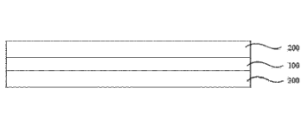

原始摘要与DWPI摘要的差异
原始专利标题
TOUCH PANEL
摘要
A touch panel includes: a transparent cover lens, a transparent conductive film and a display apparatus which are successively stacked. The transparent conductive film includes a transparent substrate including a body and a flexible board, where the width of the flexible board is smaller than the width of the body. The body includes a sensing area, a border area located at the edge of the sensing area, a conduction line disposed on a side of the flexible transparent substrate; a first conductive layer disposed on a side of the sensing area, where the first conductive layer includes first conductive wires intercrossing each other, and a first electrode trace disposed on a side of the border area, via which the first conductive layer and the conduction line are electrically connected. The production efficiency of the transparent conductive film of the above touch panel of the present invention is improved.
摘要不会分段描述
那看图吧
并且没有区分不同内容的标识
看完以后还是不太确定重点

Slide 14
DWPI摘要是专家读完整篇专利后，将重点信息按照特性整理到多个位置，无论来源是什么语言都以通俗易懂的英文重新描述
DWPI 标题
High-resolution and small form factor camera for use in multipurpose computing devices, has lens system for refracting light from object field, where length of lens system is within specific of radius of curvature of photosensor
DWPI 摘要
新颖性
The panel has a transparent conductive film formed on a flexible transparent substrate that is provided with a main body. Width of the flexible transparent substrate is less than width of the main body. The main body is formed with a sensing area and a frame area. The flexible transparent substrate is fixed with a side of a conduction circuit. A conducting layer is matched with the sensing area. A side of the conductive layer is fixed with a side of a lead electrode. The conductive layer and a conductive wire are electrically connected with each other through the lead electrode.
用途
Touch control panel; touch screen; mobile; personal electronics
优势
The conductive layer and the conduction circuit are fixed on the transparent substrate so as to form a conductive film and a flexible circuit board in an effective manner. The panel improves conductive film and flexible circuit board binding efficiency and production efficiency.
详细描述
……
附图说明
……
可以用在哪里
发明点在这个位置
与现有技术的差异之处

Slide 15
DWPI改写的摘要
可为您及您的团队带来什么好处?

Slide 16

专利原始说明书
DWPI摘要

Slide 17
Derwent
专家改写DWPI标题&摘要
更高效、准确的阅读
DWPI专利权人代码
更高效、便捷的了解竞争对手
基于应用的DWPI分类
反应技术的最新发展
基于技术的DWPI家族以及引用
准确，全面的家族及引用信息

Slide 18
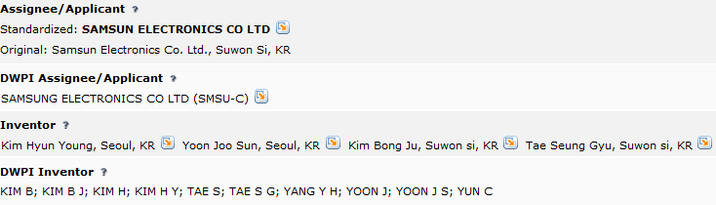
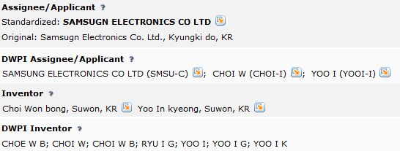

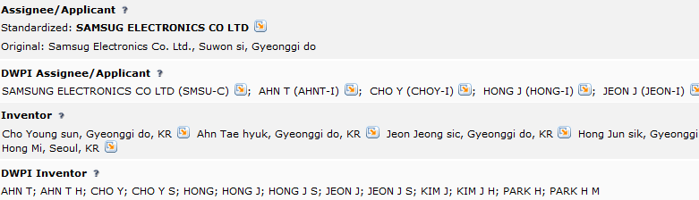
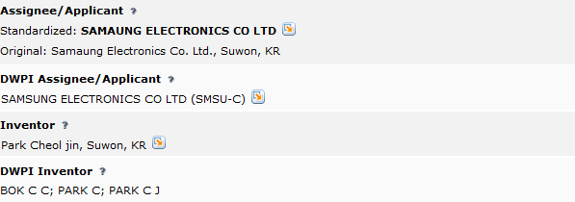

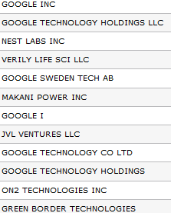
SAMSUGN
SAMSUN
SAMSUNG
SAMSUNG
    DWPI 专利权人代码 – 将原始专利信息中的公司名称不统一进行规范化、整合其相关控股公司、并对原始信息中的错误进行了纠正
SAMAUNG
SAMSUG
SAMSUNG
SAMSUNG

Slide 19
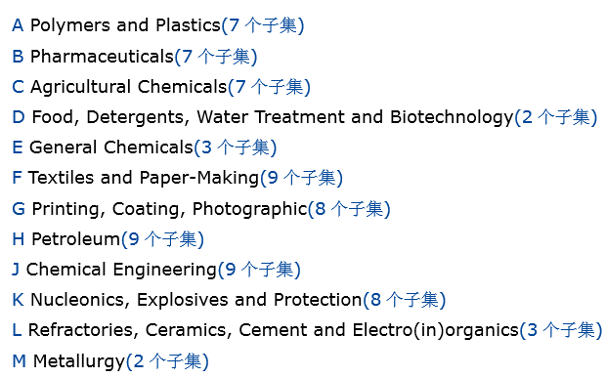
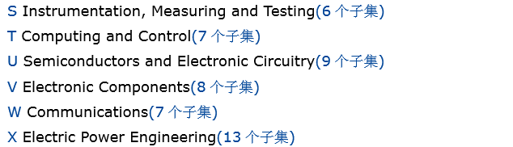
DWPI手工代码
化学领域
  分层级的，代码越长，分类越细
  针对每一个专利
    由技术专家人工标引
    强调专利的新颖性和应用
  优势：
    标引规则更具一致性
    新技术领域分类更新快
机械领域
电学领域

Slide 20
示例：5G技术分类号——DWPI手工代码
• W COMMUNICATIONS
• W02 BROADCASTING, RADIO AND LINE TRANSMISSION SYSTEMS
• W02-C TRANSMISSION SYSTEMS (GENERAL)
• W02-C03 RADIO SYSTEMS
• W02-C03 CMOBILE RADIO, INCLUDING CELLULAR SYSTEMS
• W02-C03C1 CELLULAR
• W02-C03C1L RADIO SYSTEM OR APPARATUS DETAILS OF FIFTH GENERATION OR ANALOGOUS MOBILE PHONE SYSTEM
• W 通信
• W02 广播, 无线电 以及线路传输系统
• W02-C 传输系统（一般）
• W02-C03 无线电系统
• W02-C03C 移动无线电，包括蜂窝系统
• W02-C03C1 蜂窝系统
• W02-C03C1L 5G（第五代）无线电系统或设备，或类似的移动电话系统

Slide 21

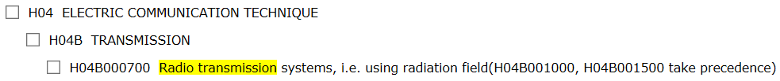
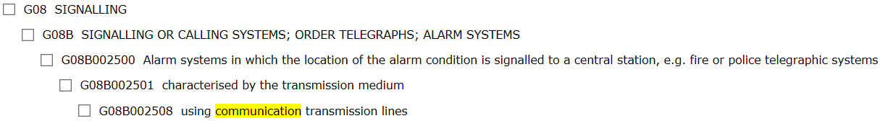
    IPC中只有涉及通信的部分分类号

Slide 22
DWPI专利家族
INPADOC 同族专利
  特点：基于优先权文件，不考虑专利本身的技术内容
  问题：
    基于不同优先权文件的相同技术专利无法归并
    同一专利家族的成员可能包含不同技术的专利
DWPI 同族专利
    人工编制，标准更严
    相同技术的专利归并为一个家族
    非协议等同专利
    提高了检索结果归并的准确性
    中国专利双报 China Dual Filing

Slide 23
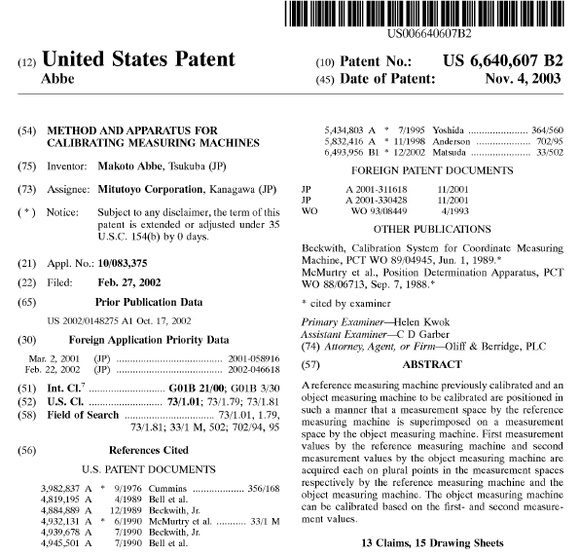
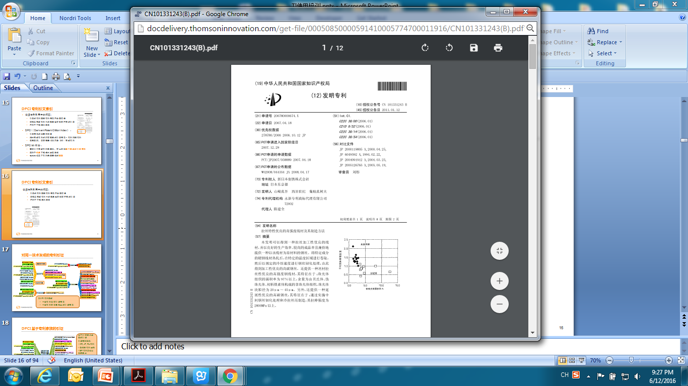
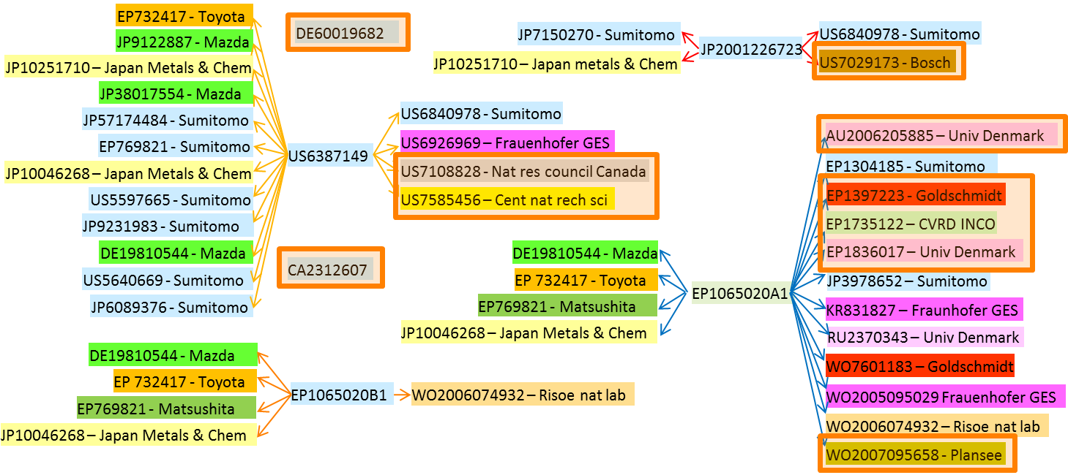
DPCI专利引文索引
普通专利引用中的问题：
  引用的专利或非专利信息不全或错误
  即使是同族专利中的成员也可能有不同的引用
  不利于了解技术脉络

Slide 24
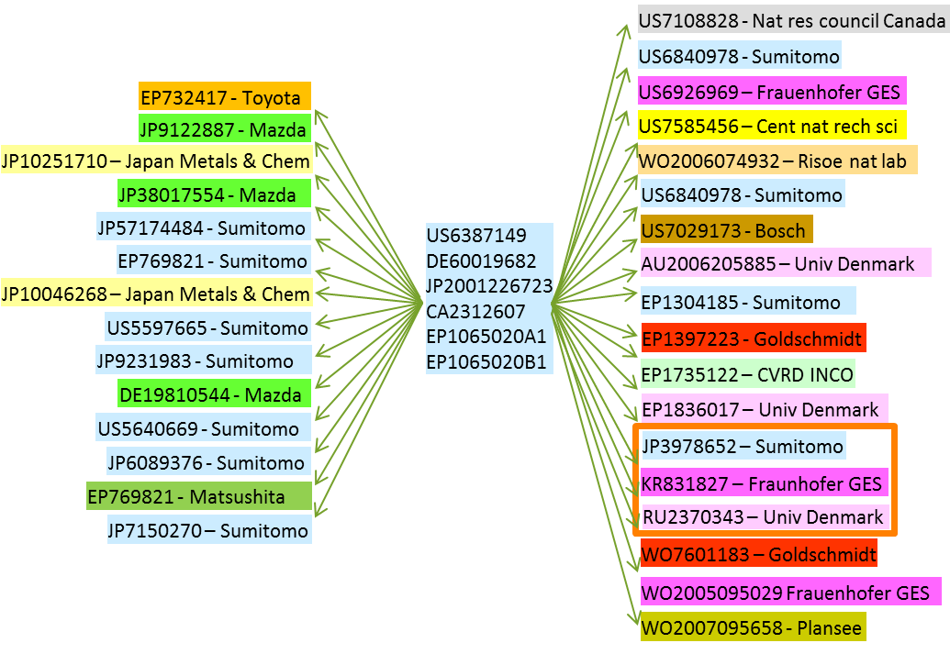
DPCI专利引文索引
核心专利
DPCI专利引文索引
增值的专利引文数据库
  包括了前向、后向引用的专利和文献信息
  人工更正著录信息和专利/文献引文错误
  对引用数据进行统计分类, 例如: 审查员，施引次数 等
基于家族的专利引用，每周更新
  1910+ 万专利家族（技术）
  引证数据覆盖26个国家和地区以及PCT专利
在DI 平台上与DWPI 完全整合
  与DWPI 检索字段结合使用
  可以找到共同引用某些专利的相关DWPI 专利家族
  仅在选择DWPI 数据时可以检索
后向引用：
目标专利引用的
前向引用：
引用了目标专利的
无效检索

Slide 25
Derwent增值数据
扫清阅读障碍
  机器翻译结合专家改写，将多种语言专利文件统一改写使用规范技术英语
保证检索质量
  DWPI标题：比原始文献提供更多的技术特征和关键词
  DWPI摘要：全文信息精炼和段落拆分，提高理解速度与分析能力
  DWPI专利权人代码：解决公司名称不统一或相关控股公司检索
  DWPI分类手工代码：面向应用，便于明确检索范围
  DWPI同族专利：技术同族人工归并，减少阅读量
  DPCI专利引文索引：以DWPI专利家族为基础的引用信息
快速阅读结构化记录

Slide 26
德温特专利数据 - 专利世界的旗舰数据库
50 家专利授予机构
96+% 全球专利数据覆盖率
42 国家专利局审查员使用

Slide 27
Derwent Innovation 平台
“一个”检索条件
同时检索“两个数据库”
原始专利数据
(官方资料内容)
DWPI增值专利信息
(专家重新改写)
双重保障

Slide 28
1277?

Slide 29
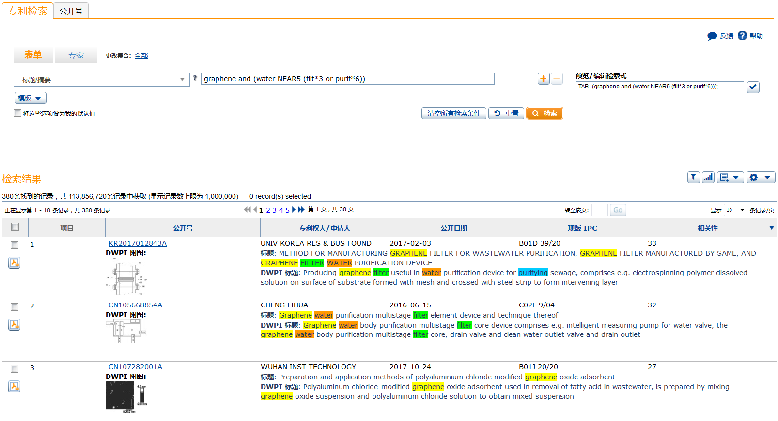
检索结果：380条专利记录

Slide 30
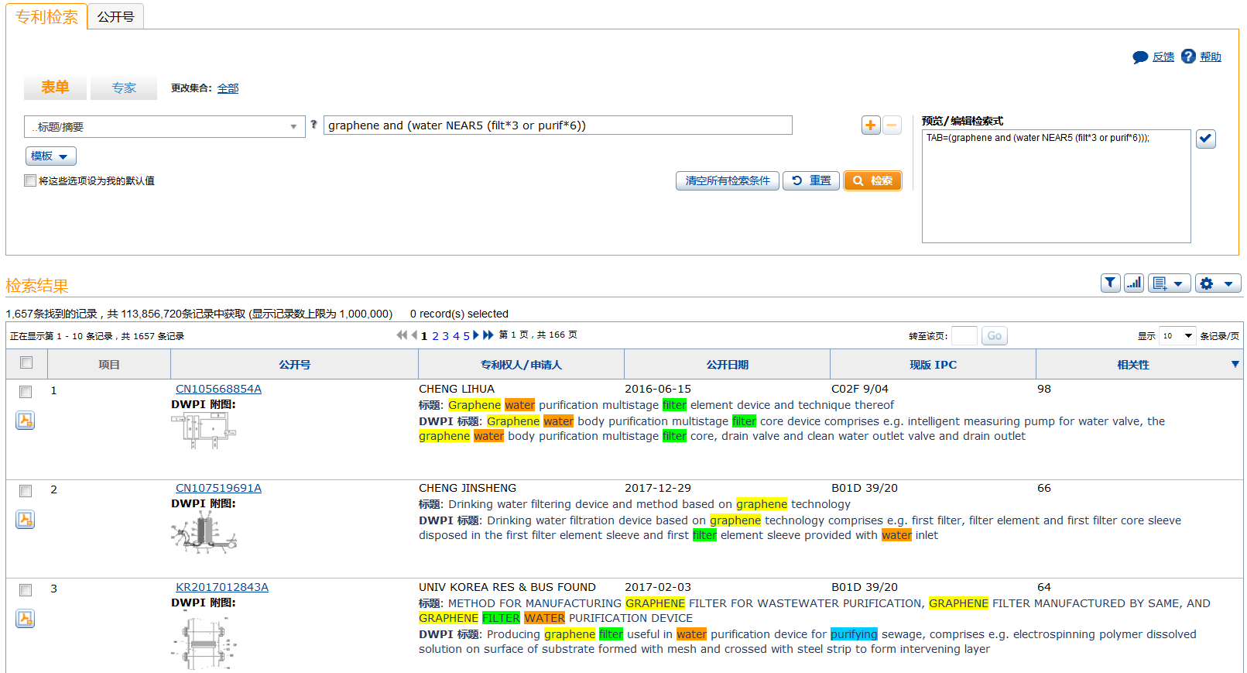
检索结果：1657条专利记录

Slide 31
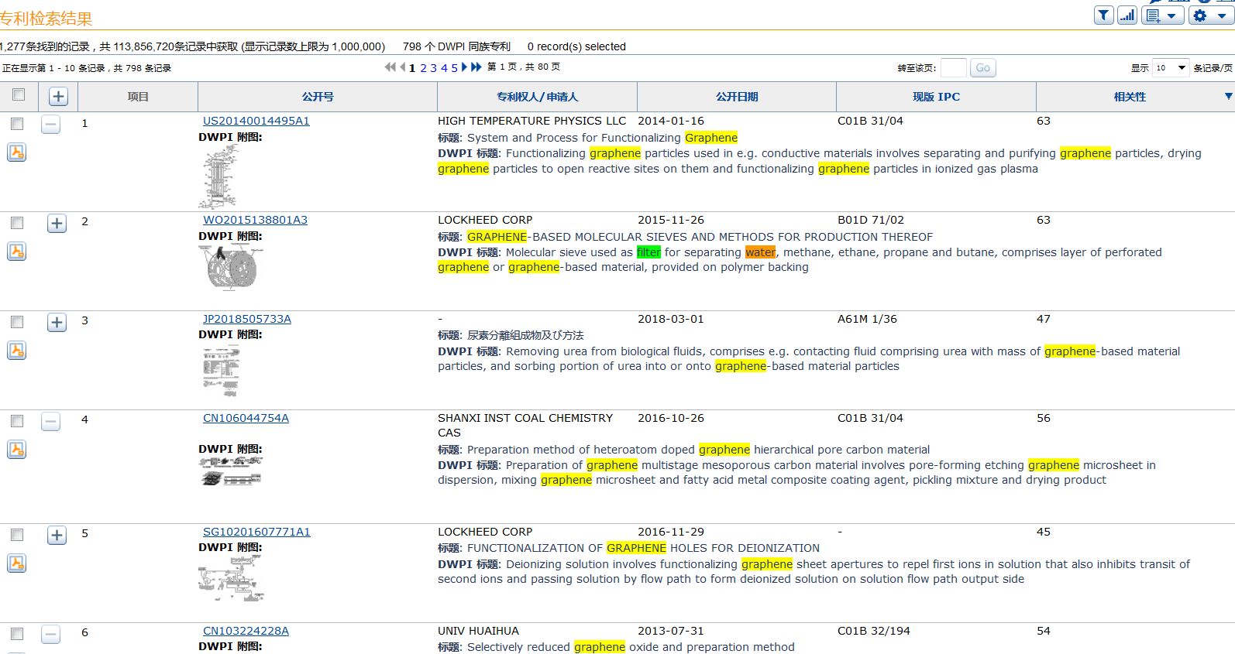
1277条专利记录—检索结果的数量差
漏检啦！！！

Slide 32
380条专利记录
原始专利数据
1657条专利记录
原始专利数据+DWPI数据
DWPI
德温特世界专利索引

Slide 33
德温特平台工作流

Slide 34

专利检索
Derwent Innovation

Slide 35
专利检索
智能检索
01
模仿专家进行检索并展示最相关结果
02
最常用检索方式，丰富检索字段，包括DWPI增值字段
表单检索
公开号检索
03
公开号检索及相关特殊检索

Slide 36
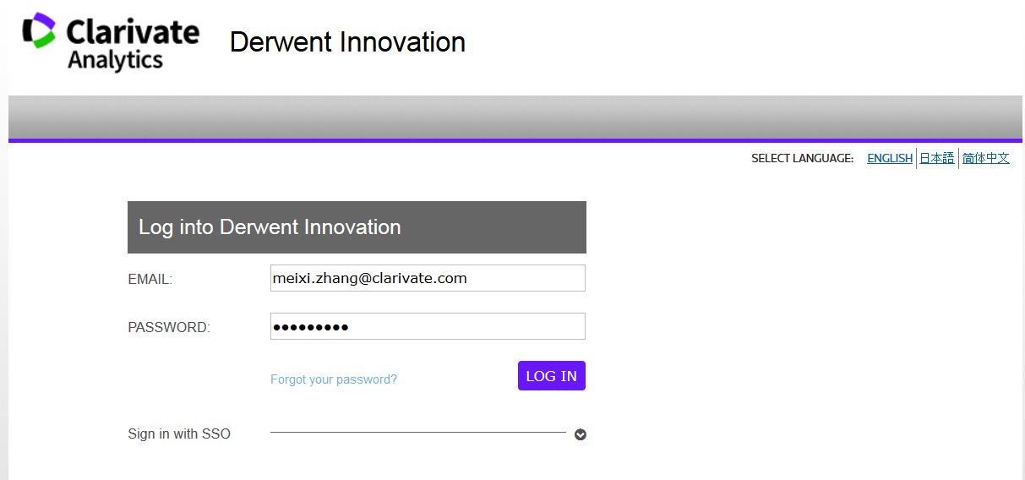
Derwent Innovation 登录界面
登录网址：https://www.derwentinnovation.com/login/
浏览器要求：
IE11 & 火狐 & Google Chrome
允许弹窗

Slide 37
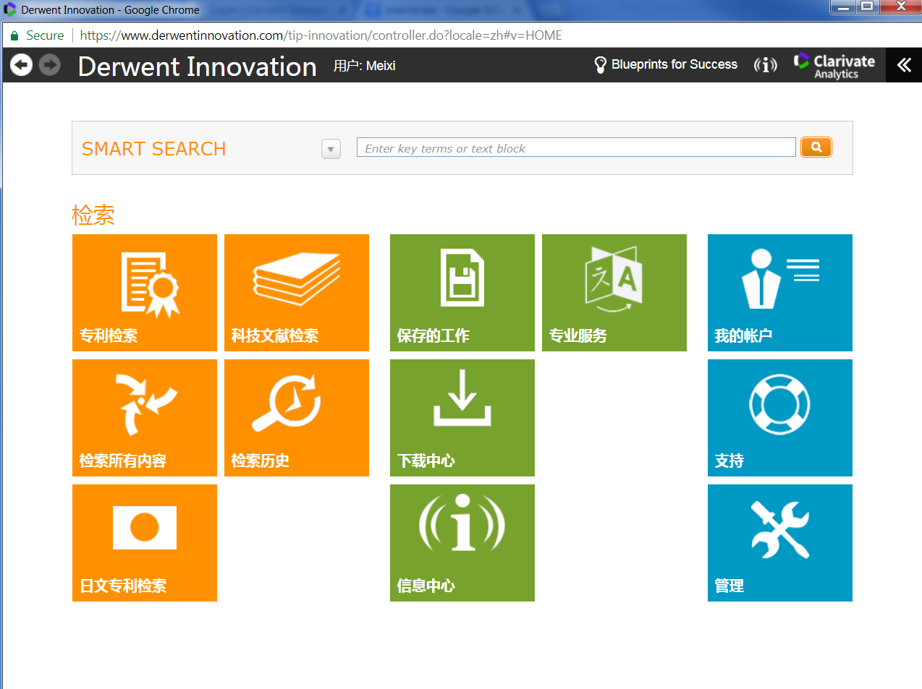
Derwent Innovation 仪表盘界面
这里可以找到帮助

Slide 38
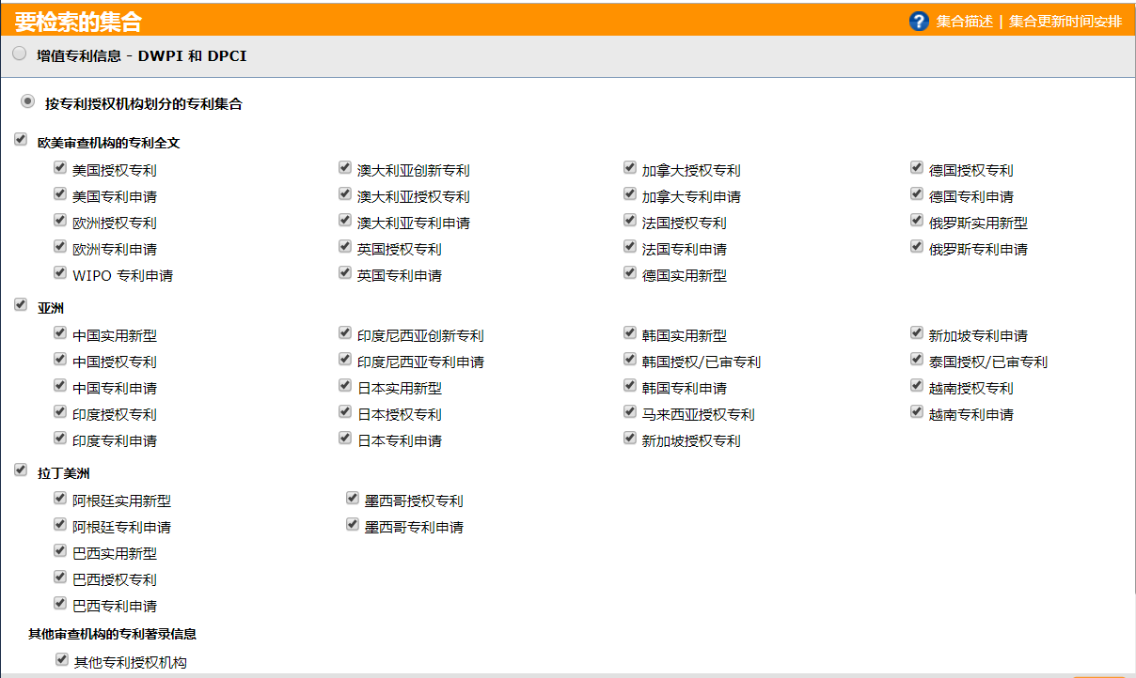
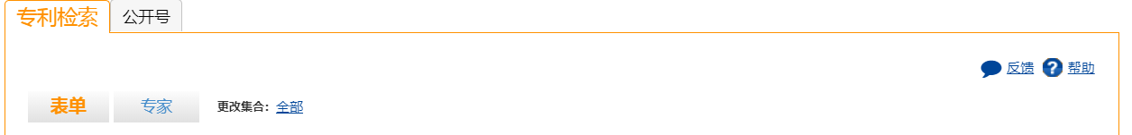
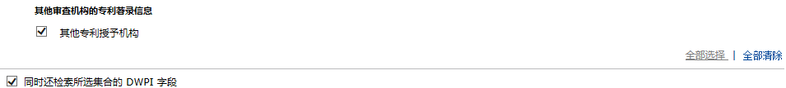
检索范围设定

Slide 39
便捷的检索方式-智能检索
支持输入任意长度的英文文本及中文单词

Slide 40
您可贴上
技术交底书中的技术描述
产品说明书
…
Smart Search能够查找专利数据库中
与输入的内容相关的专利

Slide 41
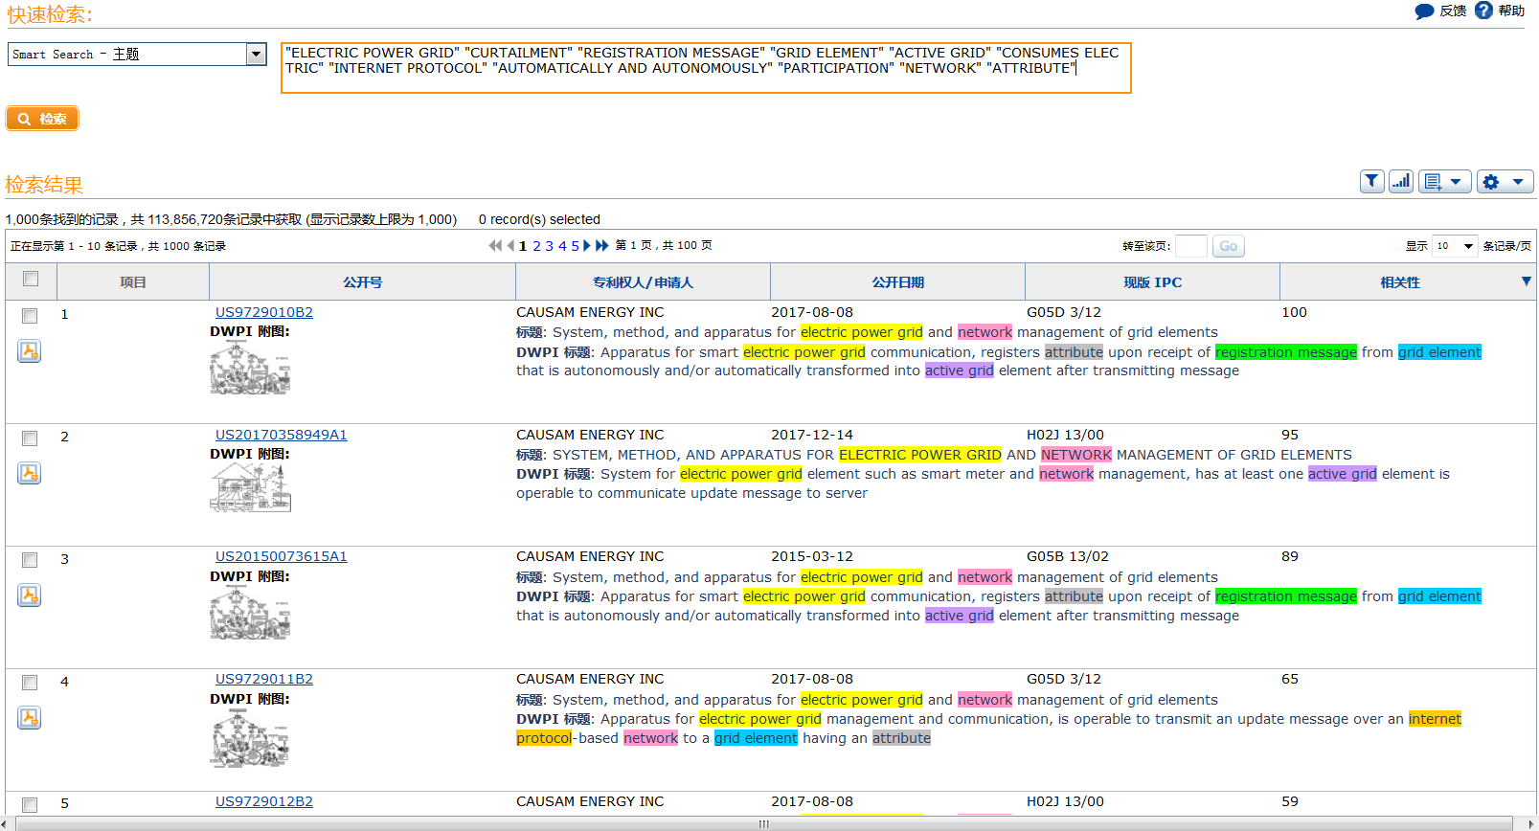

智能检索
关键词可删减
按照相关性对检索结果进行排序
显示前1000条记录

Slide 42
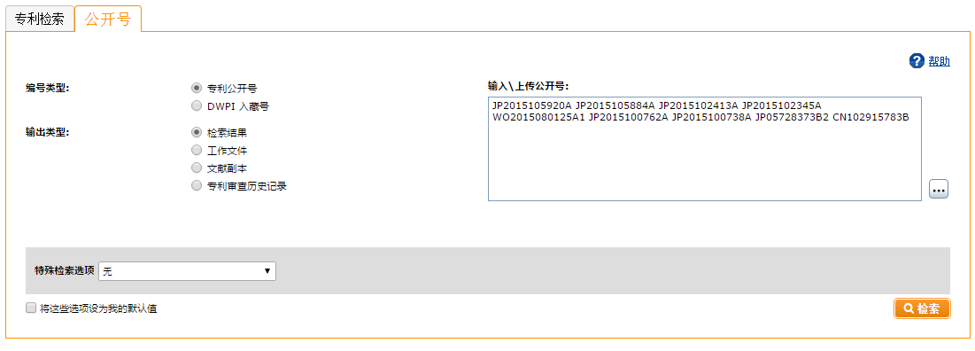
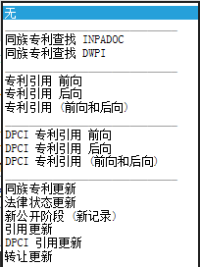
公开号检索
基于一个或多个专利的公开号或者 DWPI 入藏号进行检索
1800条公开号输入，6万条专利公开号批量上载
空格，分号，制表符或换行符
无效检索：同族查找，后向引用查找
核心专利：同族查找，前向引用查找

Slide 43
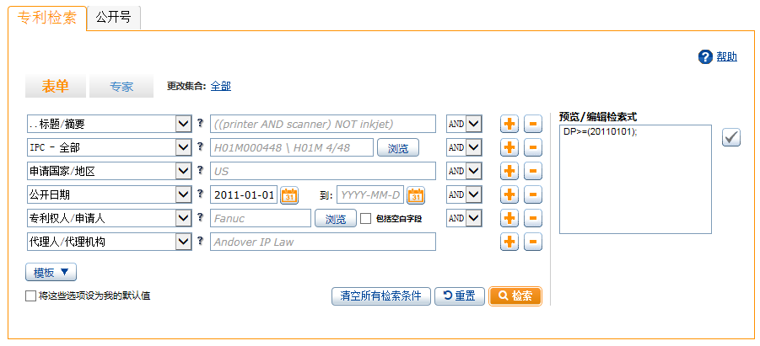
表单检索
字段间的运算关系
“+ -”用于增加或删除检索栏
可选择检索范围
选择检索字段，检索栏内支持输入逻辑运算符
预览检索式
检索字段选择， 输入/选择检索字段的内容
确定检索字段之间的逻辑关系， 添加检索字段、删除检索字段

Slide 44

表单检索
选择合适的检索字段：
标题-DWPI
标题词-DWPI
摘要-DWPI
…摘要-DWPI 新颖性
…摘要-DWPI 用途
…摘要-DWPI 优势
专利人/申请人-DWPI
专利权人代码-DWPI
发明人-DWPI
最早优先权国家/地区-DWPI
优先权日-DWPI
最早优先权年-DWPI
DWPI同族专利国家/地区计数
DWPI同族专利成员计数
DWPI分类
DWPI手工代码
施引专利 - DPCI
...施引专利国家/地区 - DPCI
...施引专利公开日期 - DPCI
...施引专利相关性分类 - DPCI
…施引专利权人 - DPCI
…施引专利权人代码 - DPCI
施引专利发明人 - DPCI
标题/摘要
标题/摘要/权利要求
标题
…标题-原文
…标题-原文（英法德西）
摘要
…摘要-原文
…摘要-原文（英法德西）
权利要求
…权利要求（英法德西）
说明书
美国政府投资研发
专利权人/申请人
…专利权人/申请人-原始
…专利权人/申请人-标准化
发明人
代理人/代理机构
审查员
公开号
国家/地区代码
专利文件类型标识码
公开日期
公开年
申请号
申请国家/地区
申请日期
优先权-数据
…优先权国家/地区
…优先权日
…优先权-最早
相关专利申请
PCT申请
全部IPC
…IPC-现版
…IPC-原始
美国分类
…美国分类-现版
…美国分类-现版主类
…美国分类-原始
全部IPC或ECLA
ECLA
洛迦诺分类
日本FI分类号
引用
…引用的专利
…引用的非专利
INPADOC法律状态
美国专利维持状态
美国专利转让
美国专利转让受让者
美国专利转让转出者
指定国/地区
语言
诉讼
…原告人
…被告人
…美国专利办法后状态
…异议
…许可
EPO审查程序状态
法律信息字段
德温特增值信息字段
原始专利著录信息字段

Slide 45
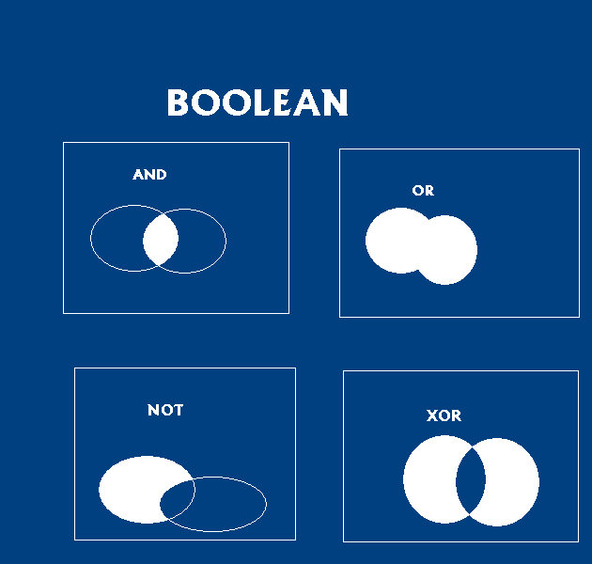
逻辑运算符
AND（与）— 缩小检索范围
  两个检索词或检索字段必须同时出现或满足
OR（或）— 扩大检索范围
  两个检索词或检索字段仅需一个出现或满足
NOT（非）— 缩小检索范围
  只出现或满足第一个检索词或检索字段，并且不能出现第二个检索词或检索字段

Slide 46
位置运算符
位置运算符用以确定检索关键词之间在段落内的位置关系
ADJ、ADJn
NEAR、NEARn
SAME
“ ”

Slide 47
位置运算符
ADJ(n): 连接的两个检索词按照前后顺序排列，彼此间隔0至n-1个词，n≤99
ADJ=ADJ0=ADJ1
示例：
1. microwave ADJ oven = “microwave oven”
semi-conductor = semi adj conductor or semiconductor
  2. hair ADJ4 dryer=
  HAIR WASHER, CONDITIONER AND DRYER COMBINATION
  1 2 3 4
NEAR(n): 连接的两个检索词按照任意顺序排列，彼此间隔0至n-1个词，n≤99
NEAR=NEAR0=NEAR1
示例：
1. Hair NEAR dryer = “Dryer Hair” or “Hair Dryer”
2. Hair NEAR4 dryer =
HAIR WASHER, CONDITIONER AND DRYER COMBINATION
or
DRYER MACHINE FOR HAIR

Slide 48
位置运算符
SAME：连接的两个检索词出现在同一个段落中，段落以“回车”为标记
示例： high speed same train=
High speed rail regulating method, involves generating operation time table of railway train departure, regulating route plan and schedule according to departure time of train, and reading RFID card code in track circuit
“”：检索与双引号内的词完全相同的词，并且出现顺序和临近关系都必须完全相同，双引号中的通配符（如 *）会被忽略
示例：”solar power*”= ”solar power”

Slide 49
运算符的优先顺序和检索范围大小
运算符存在优先顺序，但系统会优先处理括号内的检索指令
ADJ ,NEAR
SAME
AND,NOT
OR
AND,NOT, OR
SAME
ADJ ,NEAR

Slide 50
通配符/截词符
使用 * 代替任意数目的字符，包括无字符
TURBINE*1 TURBINE, TBUBINES
AUTOMO* AUTOMOTIVE, AUTOMOBILE
ISO*5ENE ISOPROPYLENE, ISOBUTLYLENE
*CYCLIC* HETEROCYCLICPROTEASE, POLYCYCLIC
SUL*ER SULPHER, SULFER
使用 ？代替检索词中的一个字符
POLYMERI?ATION Polymerization, Polymerisation
T ??TH Tooth, Teeth
????oxide monooxide ，hydroxide，pentoxide
???*oxide polyepoxide, monooxide

Slide 51
专利检索分析案例-完井防砂技术
案例：
针对于国内外完井防砂技术进行全面的检索分析

Slide 52
专利检索分析案例
检索要素 | 技术主题名称 | 技术特征
 | 检索要素1 | 检索要素2 | 检索要素3 | 检索要素4
关键词
分类号
重要专利权人

Slide 53
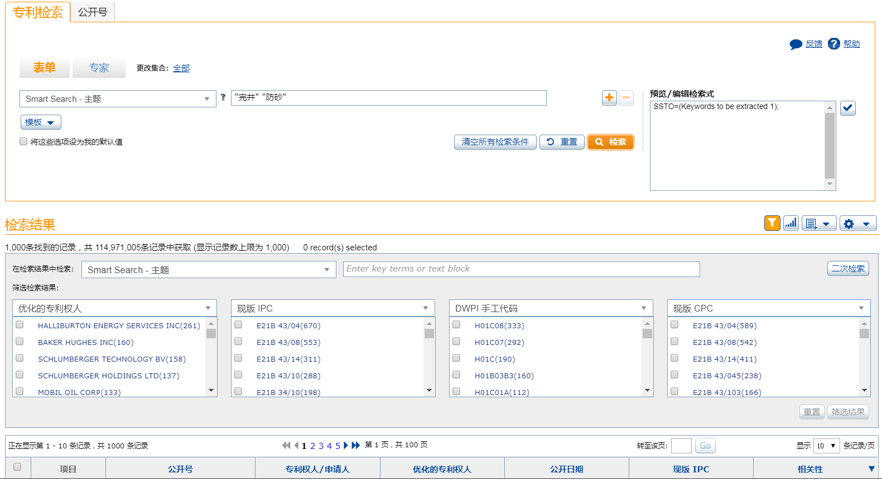
专利检索分析案例
c

Slide 54
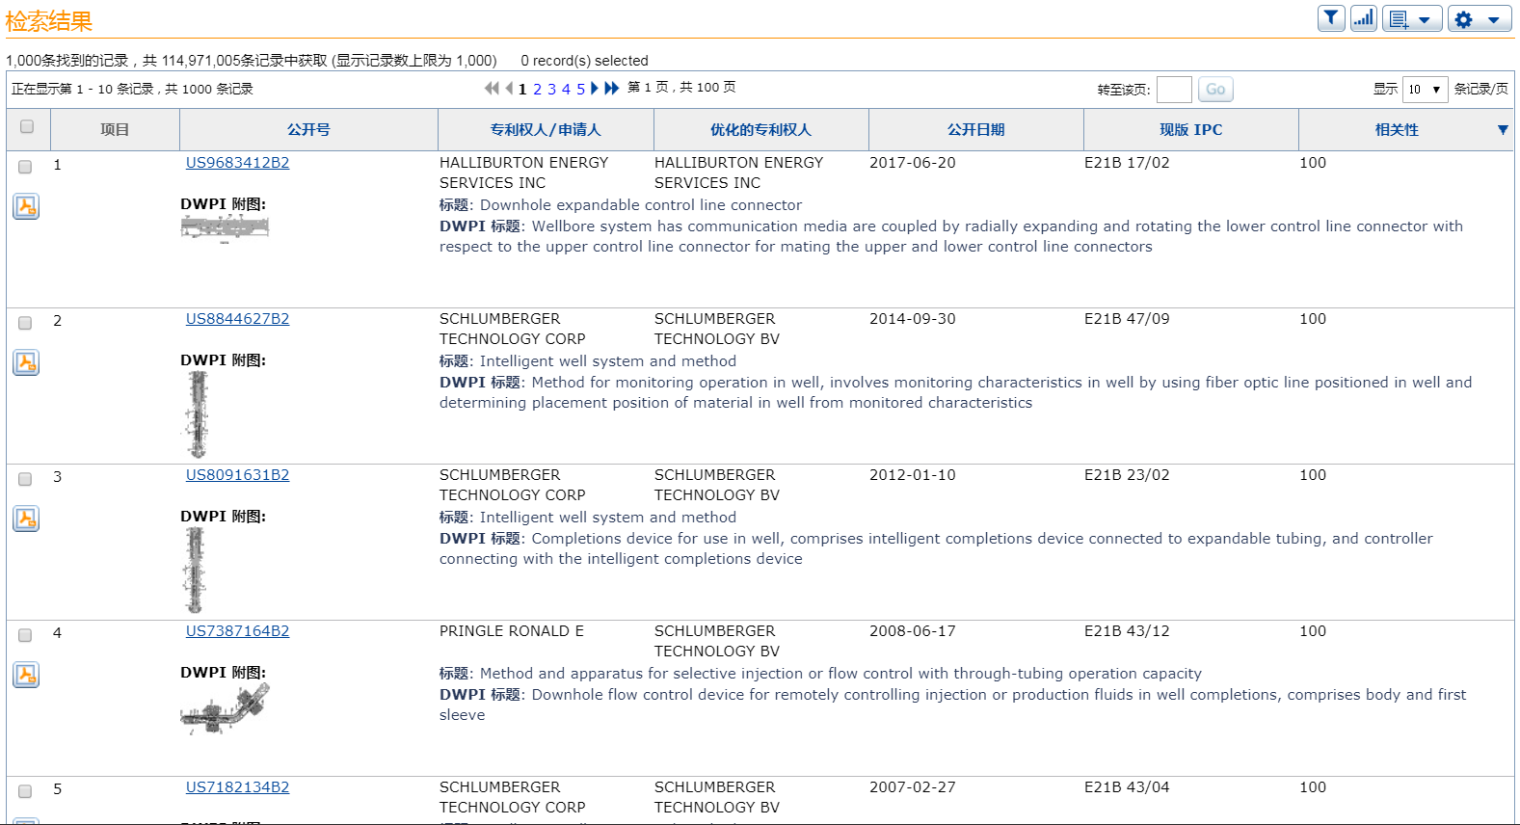
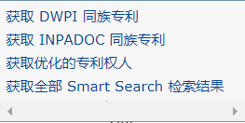
专利检索分析案例

Slide 55
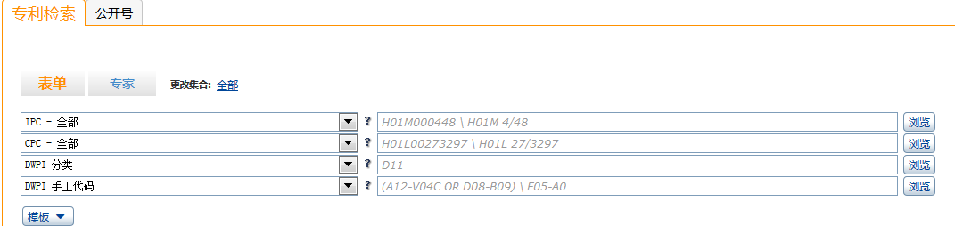
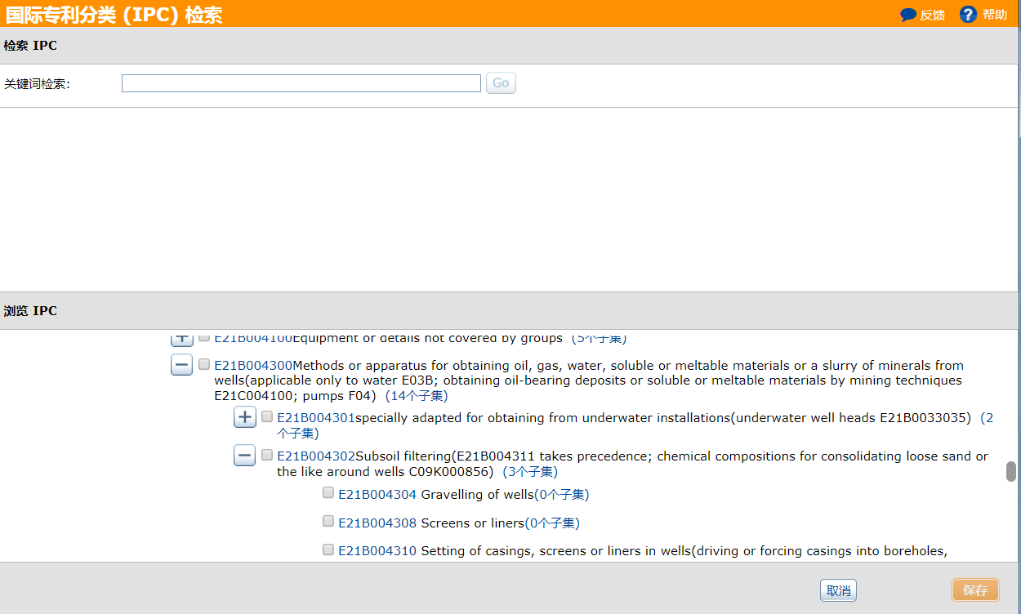
专利检索分析案例—分类号收集
分类号搜集：

Slide 56
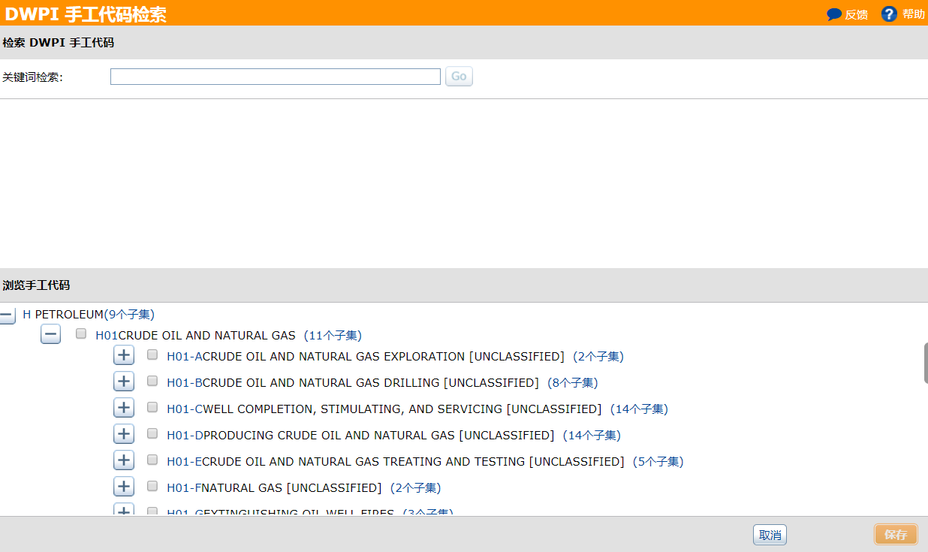
专利检索分析案例—分类号收集
分类号搜集：

Slide 57
专利检索分析案例
检索要素 | 技术特征
 | 完井 | 防砂
关键词 | Well; well bore; wellbore complet*3; finish*3;construct*3 | Sand Prevent*3; control*3; avoid*4; consolidate*3 Gravel pack*3
分类号 | IPC: B63H002004; E21B004304; E21B004308; E21B004310; E21B004326 MC: H01-C
重要专利权人（补充）

Slide 58
专利检索分析案例
构建检索式：
(CTB=((well or well ADJ bore or wellbore) near3 (complet*3 or finish*3 or construct*3)) AND CTB=((sand near3 (prevent*3 or control*3 or consolidat*3 or avoid*4)) or (gravel ADJ pack*3))) or (TAB=((sand*3 near3 (prevent*3 or control*3 or avoid*4 or consolidat*3)) or (gravel pack*3)) AND (MC=((H01-C)) AND IC=((B63H002004) OR (E21B004304) OR (E21B004308) OR (E21B004310) OR (E21B004326)) AND ACP=((E21B004300))));
模板：
(CTB=((well or well bore or wellbore) and (complet*3 or finish*3 or construct*3)) AND CTB=((sand and (prevent*3 or control*3 or consolidat*3 or avoid*4)) or (gravel pack*3))) or (TAB=((sand*3 and (prevent*3 or control*3 or avoid*4 or consolidat*3)) or (gravel pack*3)) AND (MC=((H01-C)) AND IC=((B63H002004) OR (E21B004304) OR (E21B004308) OR (E21B004310) OR (E21B004326)) AND ACP=((E21B004300

Slide 59
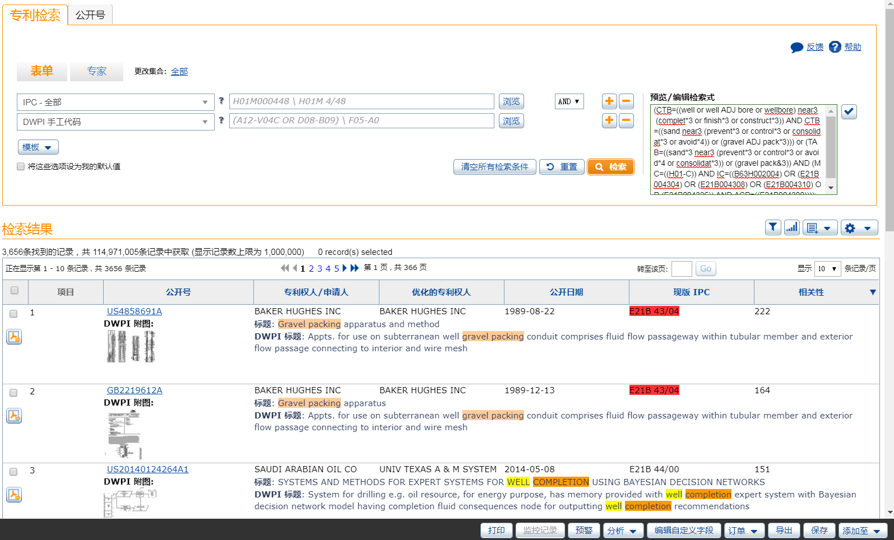
专利检索分析案例
直接输入检索式进行检索

Slide 60

检索结果展示
提高筛选专利速度：
检索结果按归并DWPI同族专利方式显示
通过阅读DWPI标题或DWPI摘要来快速浏览专利
通过DWPI附图方式来快速浏览专利

Slide 61
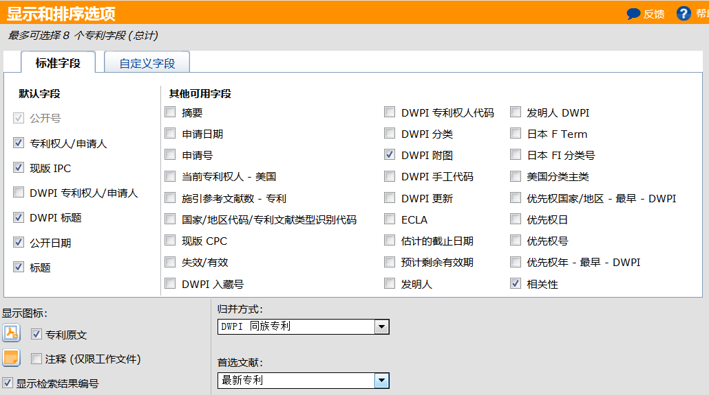

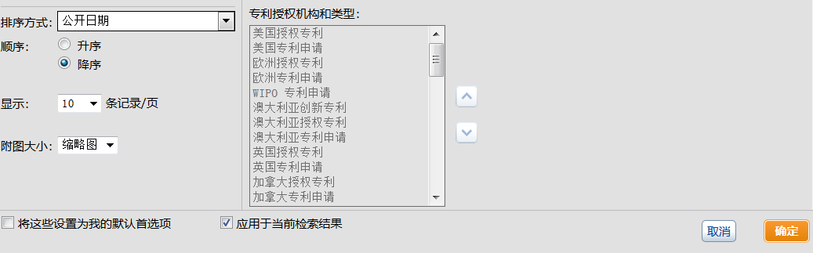

检索结果展示

Slide 62
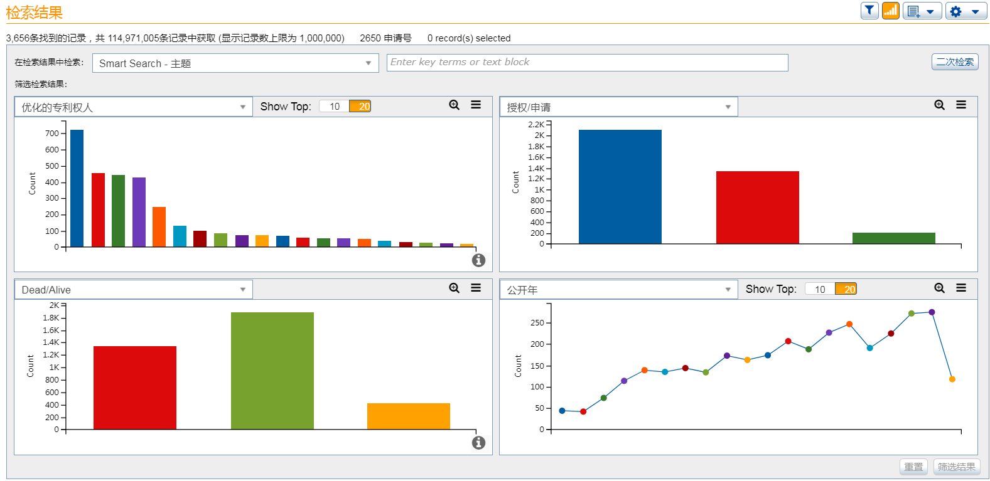
检索结果展示&筛选
放大分析图表
可在图表中选中并进行筛选

Slide 63
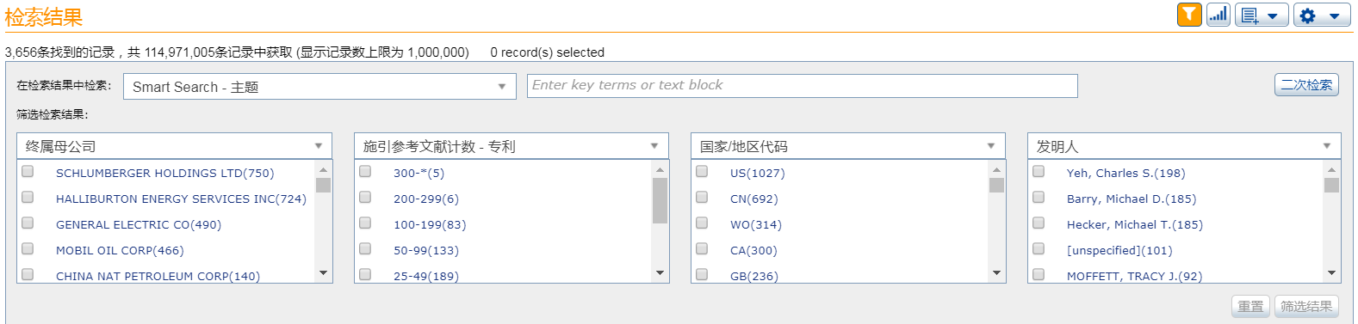
查新检索结果展示&筛选
文本筛选表单

Slide 64
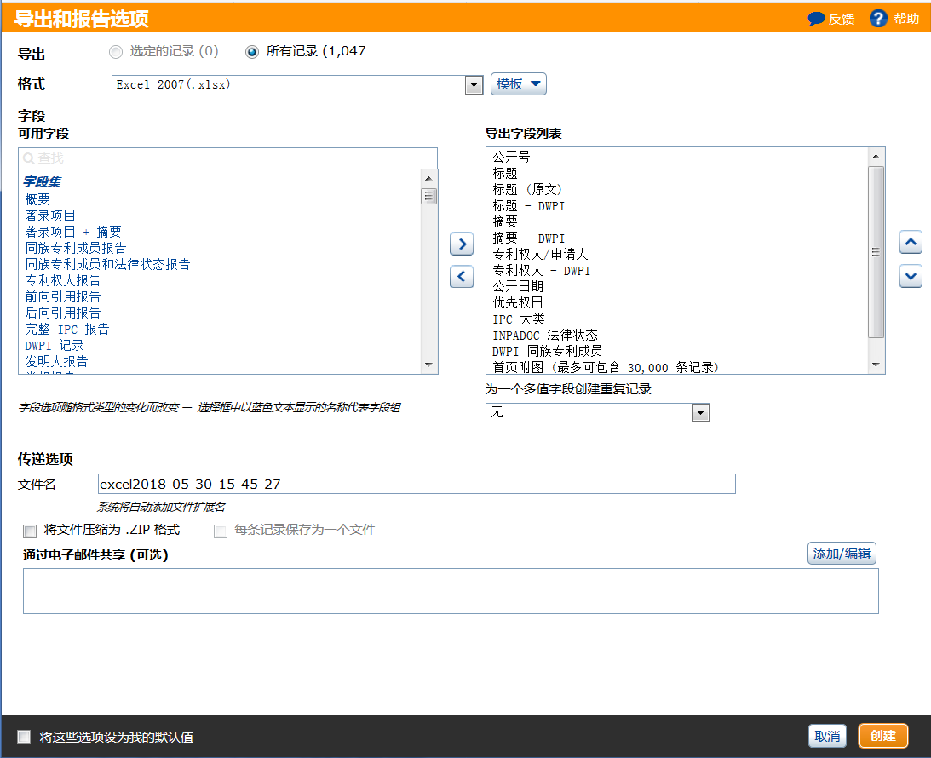
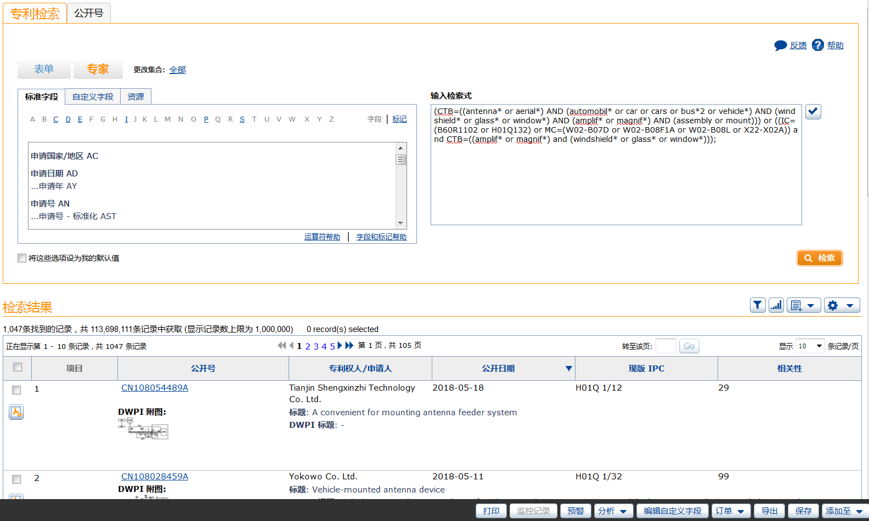
专利检索分析案例-查新检索
非DI账号邮箱
点击导出检索结果

Slide 65
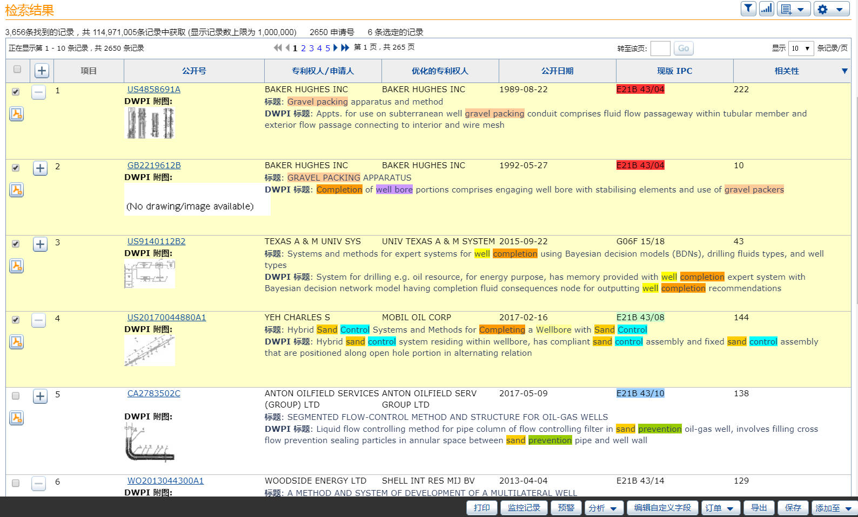
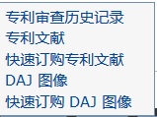
专利检索分析案例-查新检索
点击PDF直接下载

Slide 66
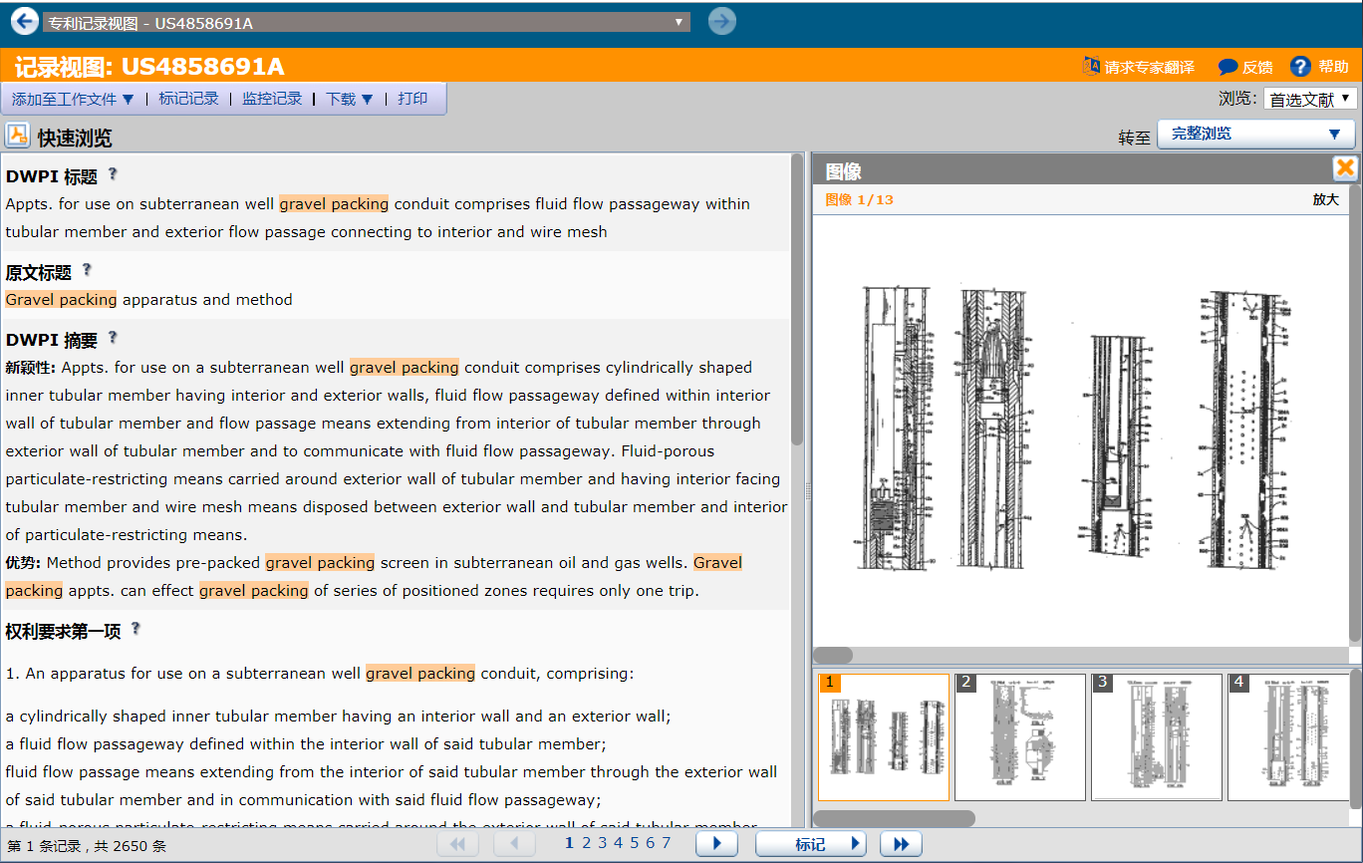
专利记录阅读-快速浏览

Slide 67
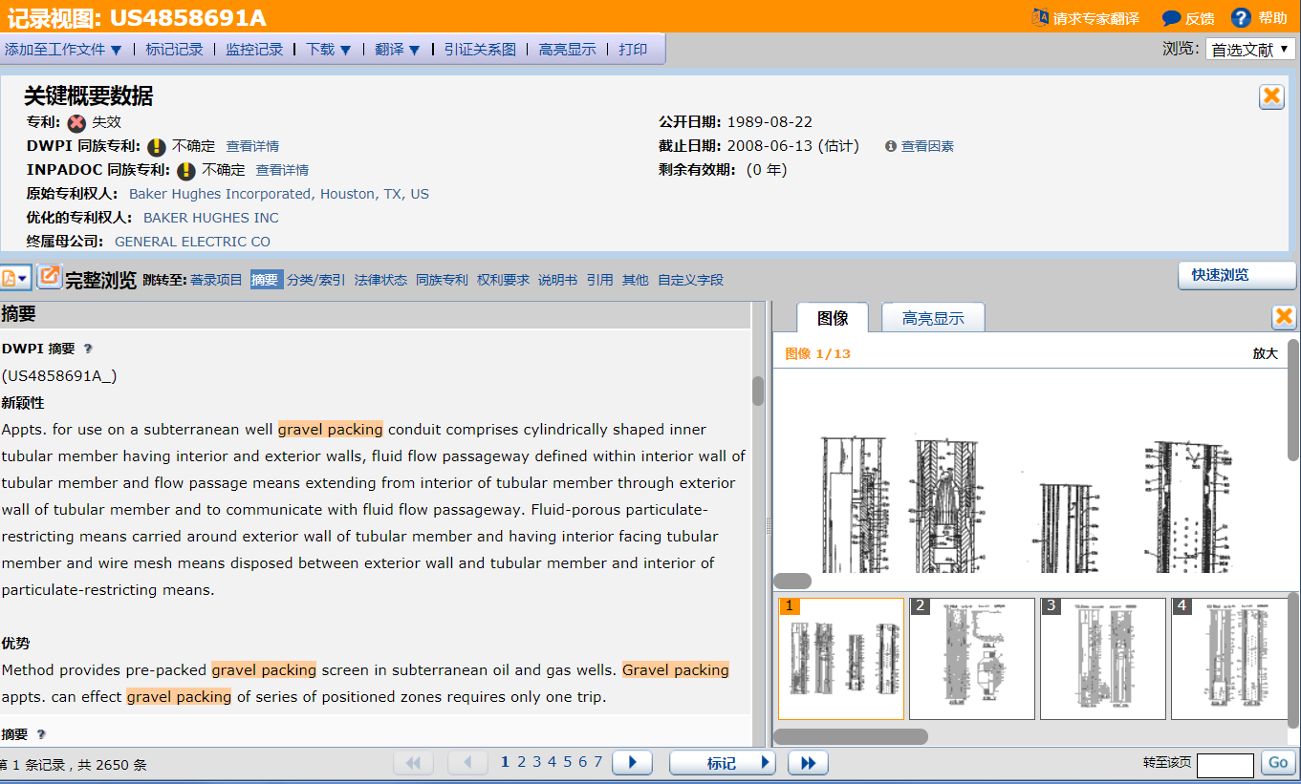
专利记录阅读-完整浏览

Slide 68
全面专利权人检索
Derwent Innovation

Slide 69
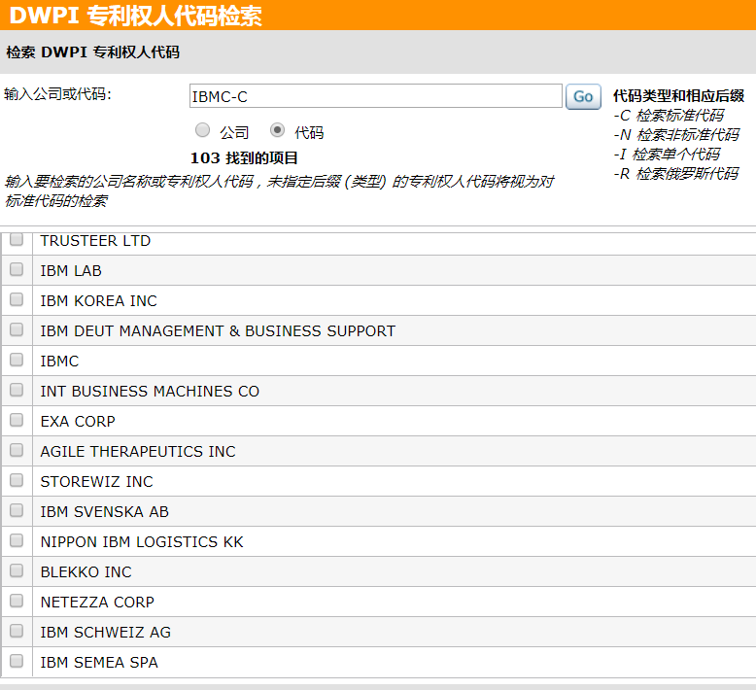
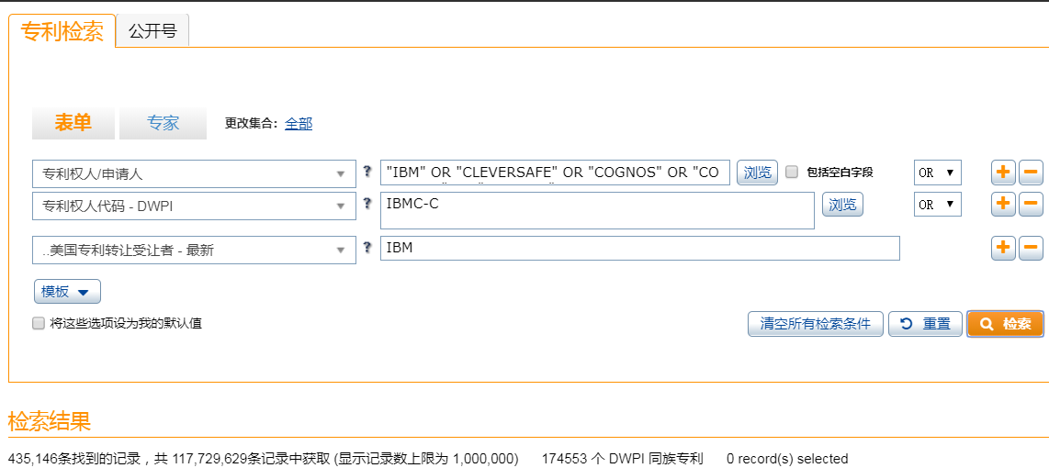
这个专利权人都持有哪些专利？

Slide 70
前沿科技激发创新思维
Derwent Innovation

Slide 71
前沿科技激发创新思维
智能检索
科技文献检索
专利检索
结合文本聚类扩展关键词以及分类号
科技文件揭示基础科学研究及前沿科技
专利检索以及重点专利权人检索展示科研成果商业化趋势
ThemeScape
揭示科研整体进展，将科研重点和空白点用可视化的形式展现出来
科技文献检索
Text Cluster
树状分析结构逐级展示技术要点，未分类文件夹提示前沿科技点
Citation Map
引证关系图展示技术发展脉络，结合企业资助信息寻找商业化方向

Slide 72
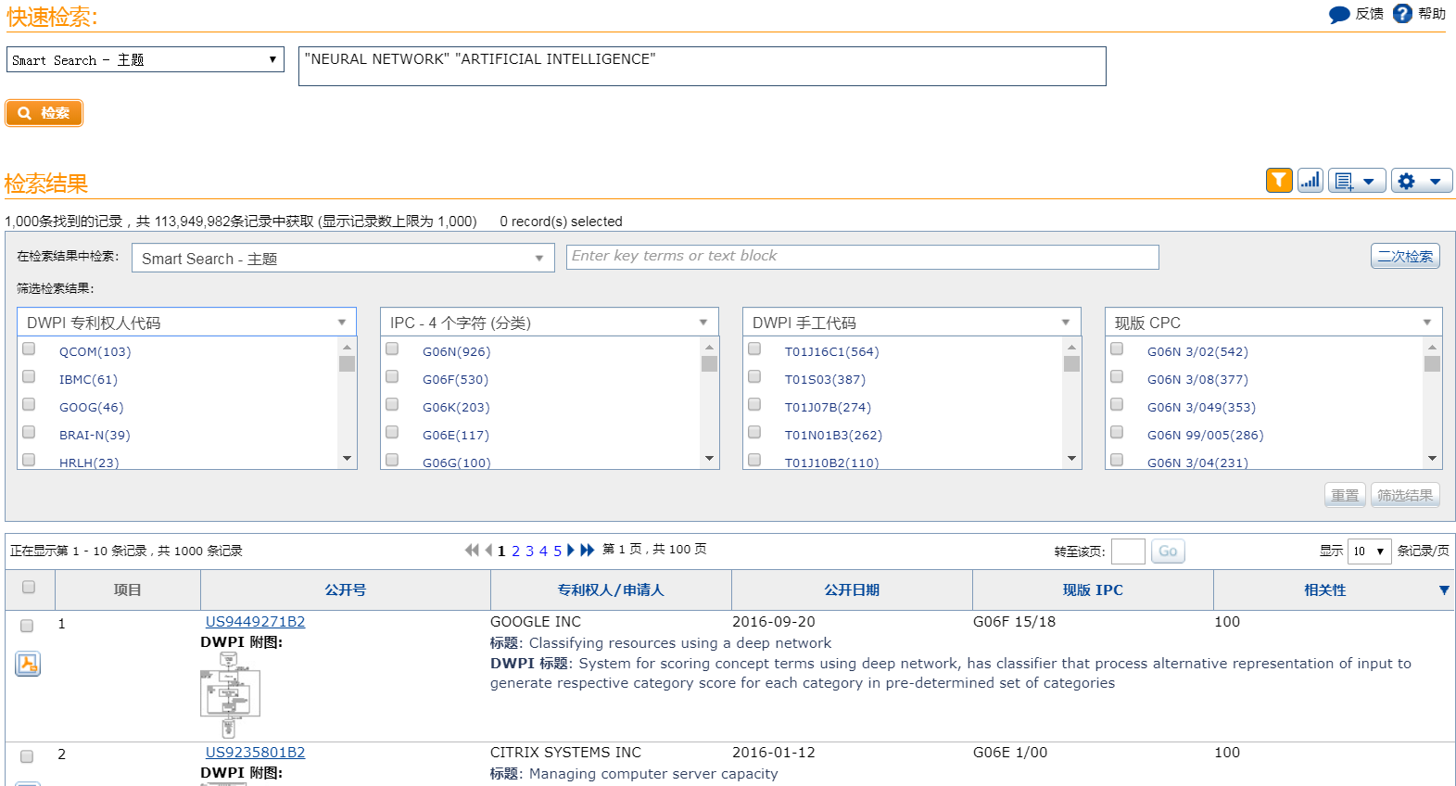
使用智能检索精准快速定位最相关专利

Slide 73

利用专利文本聚类寻找/扩展关键词
通过浏览文本聚类的树状结构了解该领域关键技术点以及技术分布结构

Slide 74


科技文献检索

Slide 75


基金资助机构揭示企业与前沿科技的联系

Slide 76

基金资助机构揭示企业与前沿科技的联系
基金资助机构or组织机构名称为IBM

Slide 77

高被引科技文献的专利引用情况
科技文献被引频次排序前100篇
Notes:
科技文献被引频次排序前100篇

Slide 78

各研究方向出现年份

Slide 79

神经网络设备
自动驾驶
Notes:
神经网络专利检索

Slide 80

关键专利权人检索

Slide 81


Slide 82


Slide 83


精炼图表直观展示专利布局，重要发明人
TrueNorth是IBM 2014年发布的仿人脑芯片，在这个只有邮票大小的硅片上，集成了100万个“神经元”，256个“突触”，4096个并行分布的神经内核，用了54亿个晶体管，然而功耗却只有70mW。

Slide 84
如何利用DI为科研项目提供有效情报及分析？
Notes:
华为和交大的专利

Slide 85




Search Query A：
科研项目关注技术A
Set Up Alert：
新的相关专利文献公开提醒
提供服务：定期推送项目相关专利情报给各科研项目组
新的专利文献定期推送邮件给项目成员

Slide 86
有限的经费怎样保护我最重要的成果？

Slide 87



持续监控高被引专利
数据源：德温特创新平台

Slide 88

谢 谢 聆 听
北京市海淀区科学院南路2号 融科资讯中心C座北楼610室
Email: ts.support.china@clarivate.com
Tel: 400-8822-031
Website: http://www.clarivate.com

